Slide 1
IGN / XX
01/04/2012

Slide 2
OGAM
OPEN SOURCE GENERIC APPLICATION BASED ON METADATA
IGN / XX
01/04/2012

Slide 3
01. POINT AU 06/06/14
IGN / XX
01/04/2012
<number>/
XX

Slide 4
01. POINT AU 06/06/14
UNE APPLICATION WEB AUX FRAMEWORKS OBSOLÈTES
UNE APPLICATION NOMADE NON TERMINÉE
PAS DE SYNCHRONISATION
PAS D’APPLICATION DE SAISIE DES MÉTADONNÉES
PAS DE SITE WEB
UNE INTÉGRATION CONTINUE PARTIELLE
IGN / XX
01/04/2012
<number>/
XX

Slide 5
01. POINT AU 06/06/14
LE POINT
Appli web
Appli nomade
Synchronisation
Métadonnées
Site web
Intégration continue
LE BON:
APPLICATION GÉNÉRIQUE
DÉJÀ FORTEMENT UTILISÉE/ÉPROUVÉE
DÉVELOPPEMENT WEB CLASSIQUE:
  Diffusion plus large
  Développeurs facile à trouver
IGN / XX
01/04/2012
<number>/
XX

Slide 6
01. POINT AU 06/06/14
LE POINT
Appli web
Appli nomade
Synchronisation
Métadonnées
Site web
Intégration continue
LE MOINS BON:
FRAMEWORKS (PHP ET JS) OBSOLÈTES
MODÈLE DE DONNÉE OBSOLÈTES
RESTRICTIONS DE MODÉLISATION OBJETS
BESOIN DE REFACTORING
IGN / XX
01/04/2012
<number>/
XX

Slide 7
01. POINT AU 06/06/14
LE POINT
Appli web
Appli nomade
Synchronisation
Métadonnées
Site web
Intégration continue
LE BON:
APPLICATION GÉNÉRIQUE
MODÈLE DE DONNÉES PLUS ÉVOLUÉ
APPLICATION NATIVE
IGN / XX
01/04/2012
<number>/
XX

Slide 8
01. POINT AU 06/06/14
LE POINT
Appli web
Appli nomade
Synchronisation
Métadonnées
Site web
Intégration continue
LE MOINS BON:
DÉVELOPPEMENT C++, QT, SQLITE:
  Diffusion très réduite
  Développeurs différents du reste de la chaîne
MODÈLE DE DONNÉES À FAIRE ENCORE ÉVOLUER
PAS DE GESTION DE LA SYNCHRONISATION
PAS DE GESTION DE WORKFLOW
IGN / XX
01/04/2012
<number>/
XX

Slide 9
01. POINT AU 06/06/14
LE POINT
Appli web
Appli nomade
Synchronisation
Métadonnées
Site web
Intégration continue
NON PREVUE POUR LE MOMENT DANS LE CADRE DU PROJET SONGE.
SYNCHRONISATION IGN OBSOLÈTE, NON GÉNÉRIQUE.
SYNCHRONISATION IGN SANS SYNCHRONISATION DES MÉTADONNÉES, DES PHOTOS, DES DOCUMENTS, DES FONDS ET DES DONNÉES CARTOGRAPHIQUE…
SYNCHRONISATION IGN SANS GESTION DES CONNEXIONS WIFI, 4G, ACTIVESYNC…
IGN / XX
01/04/2012
<number>/
XX

Slide 10
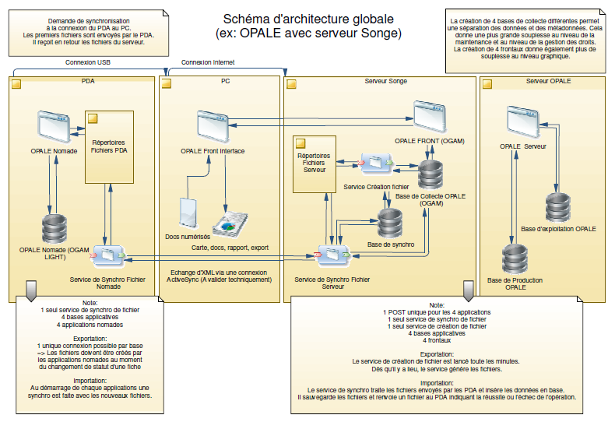
01. POINT AU 06/06/14
Visuel
IGN / XX
01/04/2012
<number>/
XX

Slide 11
01. POINT AU 06/06/14
LE POINT
Appli web
Appli nomade
Synchronisation
Métadonnées
Site web
Intégration continue
APPLICATION DE SAISIE PRÉVUE DANS LE CADRE DU PROJET SINP
SPÉCIFICATION LOURDE À FAIRE
MODÈLE DE DONNÉES ACTUEL DIFFICILEMENT VULGARISABLE
PROBLÈME DE LA GESTION DES ÉVÉNEMENTS
PROBLÈME DE L’AIGUILLAGE EN COURS DE SAISIE / DES CONTEXTES DYNAMIQUES
IGN / XX
01/04/2012
<number>/
XX

Slide 12
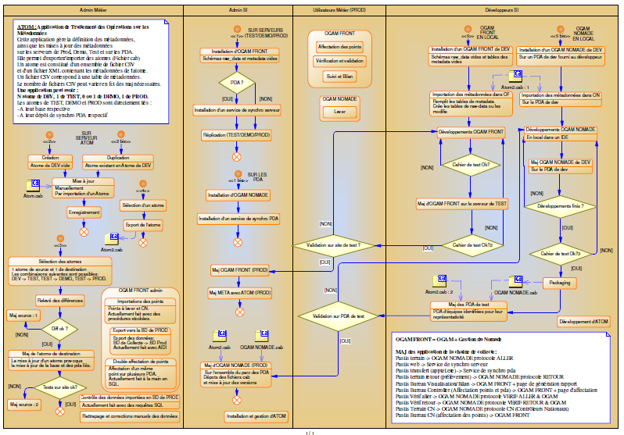
01. POINT AU 06/06/14
Visuel
IGN / XX
01/04/2012
<number>/
XX

Slide 13
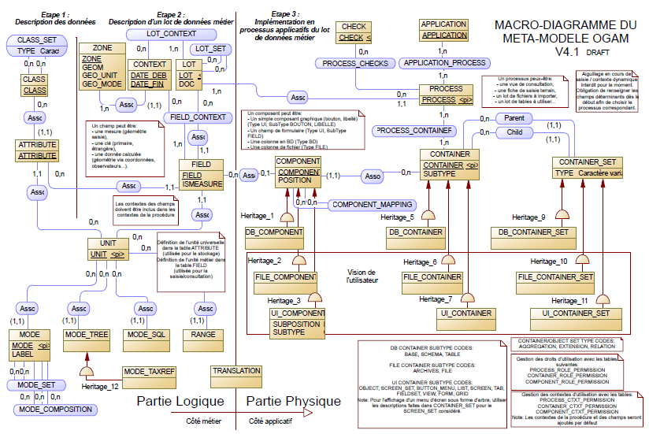
01. POINT AU 06/06/14
Visuel
IGN / XX
01/04/2012
<number>/
XX

Slide 14
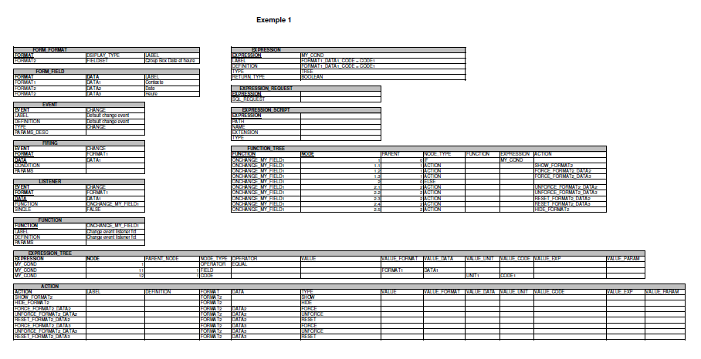
01. POINT AU 06/06/14
Visuel
IGN / XX
01/04/2012
<number>/
XX

Slide 15
01. POINT AU 06/06/14
LE POINT
Appli web
Appli nomade
Synchronisation
Métadonnées
Site web
Intégration continue
MISE À DISPO DES SOURCES OBLIGATOIRE
MISE À DISPO DE LA DOCUMENTATION
CRÉATION D’UNE COMMUNAUTÉ
MISE EN LIGNE DE JIRA
CRÉATION D’UN SITE DE DÉMO EN LIGNE
MISE EN PLACE D’UNE ACTION DE COMMUNICATION: LETTRE D’INFO, LOGO, IDENTITÉ DU PRODUIT…
IGN / XX
01/04/2012
<number>/
XX

Slide 16
01. POINT AU 06/06/14
LE POINT
Appli web
Appli nomade
Synchronisation
Métadonnées
Site web
Intégration continue
TEST UNIQUEMENT DE LA PARTIE SERVEUR
PAS DE TEST DE LA PARTIE CLIENT
TEST DE LA PARTIE NOMADE À FAIRE
TEST DE LA SYNCHRO À FAIRE
TEST DU SITE DE DÉMO À FAIRE
TEST DE L’APPLICATION DES MÉTADONNÉES À FAIRE
IGN / XX
01/04/2012
<number>/
XX

